Slide 1
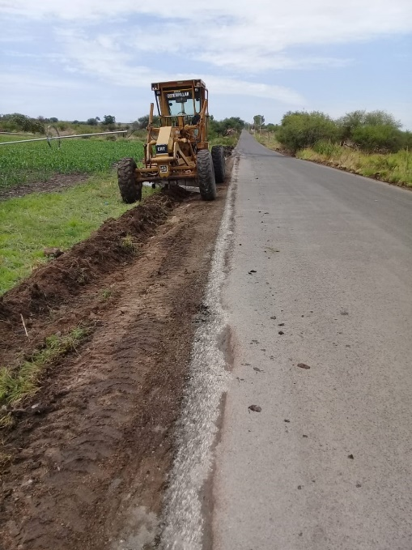
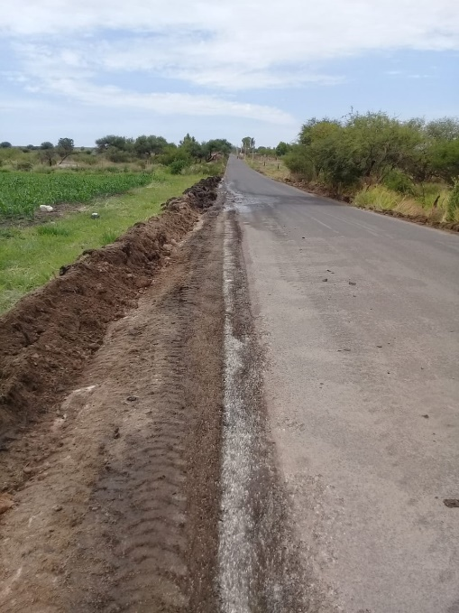
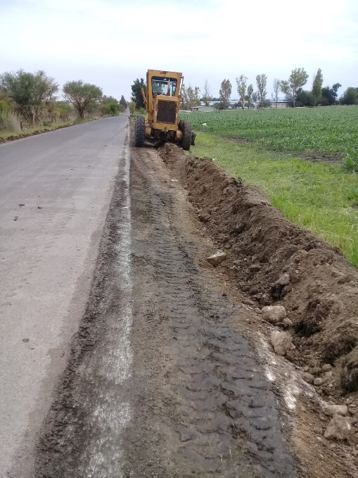
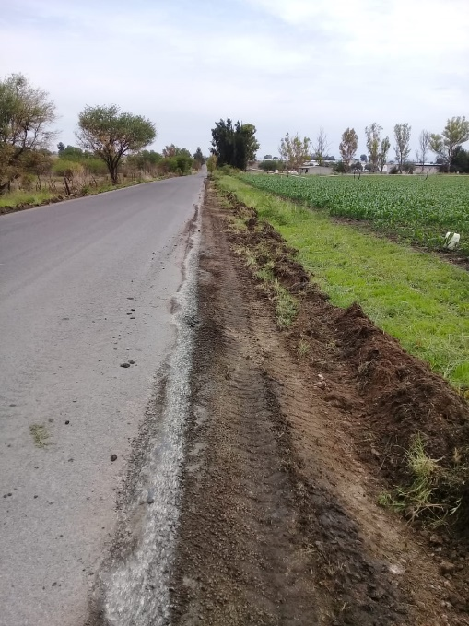
REPORTE MES DE JUNIO
MAQUINARIA
TRABAJOS EN CARRETERA LIEBRERO - EL MOGOTE
FECHA INICIO
CONCEPTO
UNIDAD
CANTIDAD
FECHA TERMINO
10/06/2020
LIMPIEZA DE ACOTAMIENTO
ML
2,600
11/06/2020

